Slide 1

Flutter e aspectos Mobile

Slide 2


Flutter API nativa
Flutter API
Utilitários
Widgets
Seus Códigos/Widgets
Código Dart
Compilação do Código
Código Nativo
Código Nativo

Slide 3
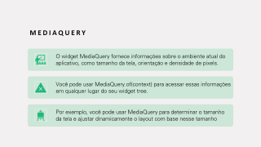
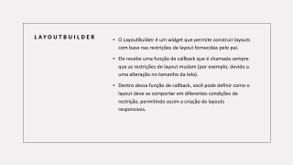
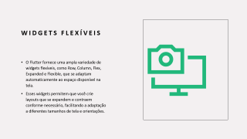
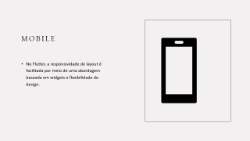
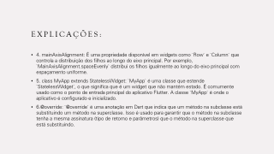
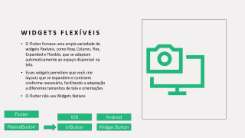

Slide 4
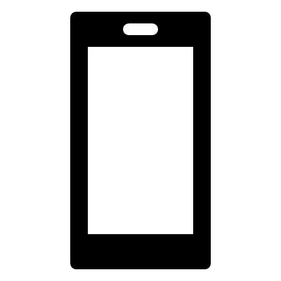
MObile
No Flutter, a responsividade de layout é facilitada por meio de uma abordagem baseada em widgets e flexibilidade de design.

Slide 5

Widgets flexíveis
O Flutter fornece uma ampla variedade de widgets flexíveis, como Row, Column, Flex, Expanded e Flexible, que se adaptam automaticamente ao espaço disponível na tela.
Esses widgets permitem que você crie layouts que se expandem e contraem conforme necessário, facilitando a adaptação a diferentes tamanhos de tela e orientações
O Flutter não usa Widgets Nativos
Flutter
IOS
Android
RaisedButton
UIButton
Widget.Button

Slide 6
Row
Este widget organiza seus filhos em uma linha horizontal. Os elementos dentro de uma Row podem ser expandidos para preencher o espaço disponível horizontalmente.
Vamos imaginar que queremos criar uma linha horizontal de botões na parte inferior de nossa tela, e queremos que esses botões se expandam horizontalmente para preencher todo o espaço disponível. Podemos usar o widget Row para isso.
EX.: COD1:

Slide 7
Column
Column: Similar à Row, mas organiza os filhos em uma coluna vertical. Os elementos dentro de uma Column podem ser expandidos para preencher o espaço vertical disponível.
EX.: COD_2

Slide 8
MediaQuery
O widget MediaQuery fornece informações sobre o ambiente atual do aplicativo, como tamanho da tela, orientação e densidade de pixels.
Você pode usar MediaQuery.of(context) para acessar essas informações em qualquer lugar do seu widget tree.
Por exemplo, você pode usar MediaQuery para determinar o tamanho da tela e ajustar dinamicamente o layout com base nesse tamanho

Slide 9
MediaQuery
O widget MediaQuery no Flutter é uma ferramenta poderosa para obter informações sobre o ambiente atual do seu aplicativo. Ele fornece dados essenciais, como o tamanho da tela, orientação do dispositivo e densidade de pixels. Essas informações são cruciais para criar layouts responsivos e adaptáveis a diferentes dispositivos e condições.

Slide 10
MediaQuery
Um exemplo prático de uso do MediaQuery é ajustar o espaçamento, o tamanho ou a disposição dos elementos com base no tamanho da tela. Por exemplo, você pode definir um layout que exiba mais informações em dispositivos maiores e menos informações em dispositivos menores, garantindo uma experiência consistente e agradável para os usuários, independentemente do dispositivo que estão usando.
EXP.: COD_3

Slide 11
LayoutBuilder
O LayoutBuilder é um widget que permite construir layouts com base nas restrições de layout fornecidas pelo pai.
Ele recebe uma função de callback que é chamada sempre que as restrições de layout mudam (por exemplo, devido a uma alteração no tamanho da tela).
Dentro dessa função de callback, você pode definir como o layout deve se comportar em diferentes condições de restrição, permitindo assim a criação de layouts responsivos.

Slide 12
LayoutBuilder
O `LayoutBuilder` é um widget poderoso em Flutter que permite construir layouts responsivos com base nas restrições de layout fornecidas pelo pai. Ele é particularmente útil quando você precisa adaptar dinamicamente o layout com base em mudanças no tamanho da tela ou em outras condições de restrição.
Quando você envolve um conjunto de widgets com o `LayoutBuilder`, você fornece uma função de callback que é invocada sempre que as restrições de layout mudam. Essas restrições incluem informações como largura máxima e mínima, altura máxima e mínima e orientação do dispositivo.

Slide 13
LayoutBuilder
Dentro dessa função de callback, você tem acesso a essas restrições e pode decidir como os widgets filhos devem ser organizados e estilizados com base nelas. Por exemplo, você pode ajustar o espaçamento entre os widgets, alterar seu tamanho ou até mesmo reorganizá-los completamente com base no espaço disponível.
Essa capacidade de resposta é essencial para criar aplicativos que se adaptam a uma ampla variedade de dispositivos e tamanhos de tela. Com o `LayoutBuilder`, você pode criar interfaces de usuário que se comportam de forma inteligente e intuitiva, proporcionando uma experiência consistente aos usuários, independentemente do dispositivo que estão usando.

Slide 14
LayoutBuilder
EXP.: COD_4

Slide 15
Explicações:
4. mainAxisAlignment: É uma propriedade disponível em widgets como `Row` e `Column` que controla a distribuição dos filhos ao longo do eixo principal. Por exemplo, `MainAxisAlignment.spaceEvenly` distribui os filhos igualmente ao longo do eixo principal com espaçamento uniforme.
5. class MyApp extends StatelessWidget: `MyApp` é uma classe que estende `StatelessWidget`, o que significa que é um widget que não mantém estado. É comumente usado como o ponto de entrada principal do aplicativo Flutter. A classe `MyApp` é onde o aplicativo é configurado e inicializado.
6.@override: `@override` é uma anotação em Dart que indica que um método na subclasse está substituindo um método na superclasse. Isso é usado para garantir que o método na subclasse tenha a mesma assinatura (tipo de retorno e parâmetros) que o método na superclasse que está substituindo.

Slide 16
Explicações:
1. appBar: O `appBar` é um componente utilizado no Flutter para criar uma barra de aplicativo na parte superior da tela. Ele geralmente contém um título e pode incluir outros elementos, como botões de ação.
2. MaterialApp: O `MaterialApp` é um widget fundamental em um aplicativo Flutter. Ele define aspectos importantes do aplicativo, como o tema, as rotas, o widget inicial e muito mais. É geralmente o widget raiz de um aplicativo Flutter.
3. Scaffold: O `Scaffold` é um widget que fornece a estrutura básica para implementar layouts de aplicativos móveis. Ele inclui elementos como appBar, body, drawer, bottomNavigationBar e muito mais. O `Scaffold` simplifica a criação de layouts comuns, fornecendo uma estrutura pré-definida.

